Slide 1

Segurança Computacional
CP48E – 2020 / 2º Semestre
Introdução
Professor: Paulo José Dantas Novaes

Slide 2

4.0 international
Esta licença Creative Commons permite que outros remixem, adaptem e criem a partir deste trabalho para fins não comerciais, desde que atribuam o devido crédito aos autores originais.

Slide 3
Agenda
  Introdução, Histórico e Motivação
  Conceitos Básicos
    Tríade CIA
    Terminologia
    Segurança Física, Lógica e Ambiental
    Criptografia e Esteganografia
  Conclusão

Slide 4

Introdução, Histórico e Motivação

Slide 5
O que é Segurança Computacional ?
“Segurança de Computadores (CiberSecurity) consiste na proteção contra roubo e danos ao hardware, software e dados eletrônicos e prevenção e recuperação contra ameaças e ataques que desorientem, interrompam ou prejudiquem sistemas e serviços de informação”.

Slide 6
Histórico e Motivação da Área
Alguns ataques de segurança famosos:
Morris (1988)
Melissa (1999)
Nimda (2001)
Silk Road (2013)
Wanna Cry (2017)
Inside Russia’s Hacker Underworld (vídeo em inglês):
https://www.youtube.com/watch?v=GWKB2AeUR04&frags=wn

Slide 7
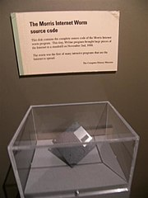
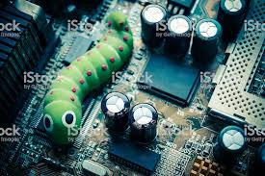
Morris Worm (1988)
Worm (verme): programa autocontido (completo), projetado para se propagar de uma máquina hospedeira para outra usando protocolos de comunicação de rede. Não exige um programa hospedeiro para sobreviver e replicar.
Desenvolvido por Robert Tappan Morris e lançado em 02/11/1988, a partir de um computador do MIT.
Disquete com o código fonte do Morris Worm, no Museu de História do Computador na Califórnia.

Slide 8
Morris Worm (1988)
Era fundamentado em 4 aspectos:
Sendmail: programa que implementa protocolos de e-mail.
Finger: programa que permite descobrir informações limitadas sobre usuários logados em outros computadores.
Falha na funcionalidade de hosts confiáveis no rsh/rexec, que permitia que usuários com privilégio em uma máquina tivesse privilégios equivalentes em outra máquina.
Senhas fracas: descobertas por meio de adivinhação (ataque por força bruta).

Slide 9
Morris Worm (1988)
Ao entrar em uma máquina, se conectava a outros computadores e consultava se já existe um processo do worm rodando:
Se negativo, enviava uma cópia do worm para ser executado.
Se afirmativo, mandava novamente o programa, para uma a cada sete tentativas.
Causava lentidão (o que comprometeu a intenção original de ficar disfarçado)
Infecção de cerca de 10% das máquinas na Internet.
Máquinas conectadas: aproximadamente 88000.
Não tinha objetivo de ataques maliciosos.
Prejuízo estimado em U$ 10,000,000.

Slide 10
Melissa (1999)
Autor: David L. Smith
Vírus de macro: que infectava arquivos doc, nas versões 97 e 2000 do Microsoft Word.
Macro: série de comandos e instruções agrupadas por um usuário em um único comando, para realizar uma tarefa automaticamente, disponível em aplicativos Microsoft, e que permitem até realizar programação em uma versão da linguagem Visual Basic.

Slide 11


Melissa (1999)
Na macro Document_Open() do Word, inseria-se um código que visava desativar segurança de macro.
Através da busca de um valor de registro, era capaz de determinar se a versão do Word usada era 97 ou 2000.
Com a segurança de macro do Word desabilitada, se copiava para outros documentos e também podia inserir textos no documento word infectado.
Exemplo de texto inserido em documentos Word pelo Melissa, em referência ao episódio dos Simpsons “Bart the Genius”,

Slide 12
Melissa (1999)
Se propagava ao abrir o Microsoft Outlook, programa de e-mail para se auto enviar:
  Checava se uma infecção não aconteceu antes, através de valores de registro.
  Fazia login no Outlook e obtia as listas de contatos.
  Para cada lista, enviava mensagens aos 50 primeiros contatos:
  Assunto: “Important message from <username>”
    Texto: “Here is that document you asked for... don’t show anyone else ;-)”
    Anexava o documento que foi aberto e infectado.

Slide 13
Melissa (1999)
Usa técnicas de engenharia social para se alastrar, pois precisava ter o documento word infectado baixado pelo e-mail e aberto para continuar sua propagação.
Prejuízos:
Três servidores da Microsoft foram desligados no fim de semana de 27/28 de março de 99.
Uma grande organização reportou algo entre 400.000 e 500.000 emails gerados no período de 3 horas.
Danos estimados entre US$ 300 milhões à US$ 600 milhões.
Leia mais:
https://www.virusbulletin.com/uploads/pdf/magazine/1999/199905.pdf#5

Slide 14
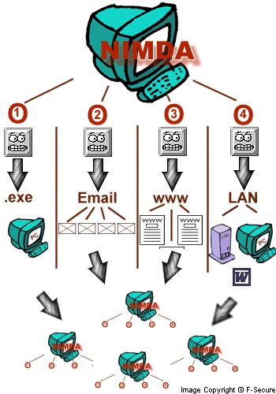
Worm Nimda (2001)
Se espalhava de diversos modos:
Entre usuários por e-mail.
Entre usuários por compartilhamentos de rede.
De um web server para um usuário, pela navegação em sites comprometidos.
De um usuário para um web server, explorando falhas em servidores web da Microsoft.
De um usuário para um web server, explorando vulnerabilidades deixadas pelos worms “Code Red II” e “sadmind/IIS”.

Slide 15
Worm Nimda (2001)
Modo de ação:
Modificação de documentos Web (.htm, .html, .asp).
Alteração de executáveis.
Criação de diversas cópias, com diferentes nomes e em diferentes diretórios.
Na propagação por e-mail, utilizava-se da renderização automática de html de alguns softwares (IE 5.5) para executar código disfarçado de arquivo de áudio.
Tipo de anexo era definido como “áudio/x-wav”, mas o arquivo era um executável codificação em base64.
Em ambientes vulneráveis, poderia ser disparado apenas abrindo o e-mail, por alguma ferramenta de pré-visualização ou por execução do arquivo pelo usuário.
Leia mais: (item 26, página 129, relatório do CERT): https://resources.sei.cmu.edu/asset_files/WhitePaper/2001_019_001_496192.pdf

Slide 16
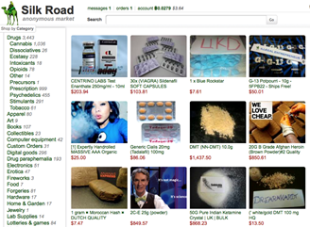
Silk Road (2011-2013)
Mercado que operava na DeepWeb, cujo nome é uma “homenagem” à rota da seda, rota de comércio existente entre os séculos III a.C. e III d.C.
A grande maioria dos “produtos” vendidos era de drogas ilícitas.
Site foi inicialmente derrubado por um ataque de DDoS e posteriormente fechado pelo FBI.
Tinha com operador principal o pseudônimo Dread Pirate Roberts, pertencente a Ross Ulbritch, que foi preso à época e atualmente cumpre prisão perpétua.

Slide 17
Silk Road (2011-2013)
Como associaram Ross Ulbricht ao Silk Road?
Poucos dias após o lançamento do site, um usuário com nome altoid comentou em dois fóruns distintos perguntando se alguém já havia feito compras no Silk Road (estratégia de marketing?).
Alguns meses depois, um usuário com o mesmo nome altoid procura ajuda em um fórum, mas coloca seu e-mail pessoal como contato, contendo seu nome.
Seu perfil no Linkedin tinha uma postagem, de 2011, que poderia ser relacionada ao Silk Road: “I am creating an economic simulation to give people a first-hand experience of what it would be like to live in a world without the systemic use of force.”
Por fim, o código do Silk Road permitia login apenas de um IP específico, e o rastreamento do último login era de um café próximo a sua casa.
https://www.tecmundo.com.br/crime-virtual/117294-fundador-silk-road-mercado-negro-deep-web-cumprira-prisao-perpetua.htm

Slide 18
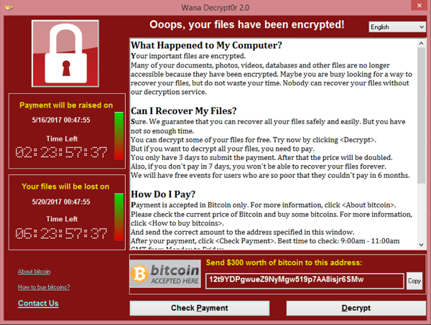
Wanna Cry (2017)

Slide 19
Wanna Cry (2017)
Começa em 12 de maio de 2017, explorando vulnerabilidade do protocolo Server Message Block versão 1 e 2 (SMBv1 e SMBv2), usado para acesso compartilhado a arquivos, impressoras e portas seriais.
Usou o exploit EternalBlue, supostamente roubado da NSA, e o Backdoor DoublePulsar.
Falhas foram corrigidas meses antes do ataque, mas mesmo assim.
A 14 de maio de 2017, os resgates pagos totalizavam cerca de 33.000 dólares, nas contas de bitcoin que passaram a ser monitoradas.
https://pt.wikipedia.org/wiki/WannaCry

Slide 20
Wanna Cry (2017)
Definido como um Ransomware Cryptoworm.
Ransomware pois exige o pagamento de um resgate, sob a ameça de destruição e bloqueio dos arquivos.
Crypto pois utiliza criptografia (no caso, assimétrica) para bloquear o acesso, e cuja quebra é impraticável. Utilizava criptografia bastante forte: AES-128 combinado com RSA-2048.
Worm pois é um código completo que possui várias maneiras para se auto replicar.
https://pt.wikipedia.org/wiki/WannaCry

Slide 21
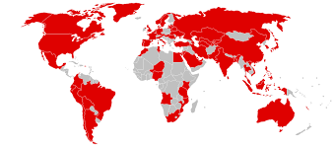
Wanna Cry (2017)
Organizações afetadas:
Tribunal de Justiça de São Paulo (Brasil)
Vivo (Telefônica Brasil) (Brasil)
Hospital Sírio-Libanês (Brasil)
Universidade Sun Yat-sen (China)
Instituto Nacional de Salud (Colômbia)
Renault (França)
Deutsche Bahn (Alemanha)
Telenor (Hungria)
Andhra Pradesh Police (Índia)
Dharmais Hospital (Indonésia)
Harapan Kita Hospital (Indonésia)
Universidade de Milano (Itália)
Portugal Telecom
Automobile Dacia (Roménia)
Ministério dos Negócios Estrangeiro (Romênia)
MegaFon (Rússia)
Ministério do Interior (Rússia)
Ferrovias Russas
BBVA (Espanha)
Telefónica (Espanha)
Sandvik (Suécia)
Serviço Nacional de Saúde (Reino Unido)
Nissan UK (Reino Unido)
FedEx (Estados Unidos)
https://pt.wikipedia.org/wiki/WannaCry

Slide 22
Wanna Cry (2017)
Afetou mais de 200.000 computadores apenas no primeiro dia.
Uma parte dos ataques foi impedida “por acaso”:
Pesquisador Marcus Hutchins percebeu que o WannaCry tentava se conectar a um domínio inexistente para somente depois iniciar a execução.
O domínio foi então registrado, e algumas versões pararam de se propagar e executar.
As que já estavam executando não havia como impedir.
Após isso, outras versões surgiram com técnicas de parada diferentes, ou até mesmo sem elas.
Algumas referências adicionais:
https://www.avast.com/pt-br/c-wannacry
https://www.kaspersky.com.br/blog/um-ano-wannacry-ransomware/10282/
https://www.malwaretech.com/2017/05/how-to-accidentally-stop-a-global-cyber-attacks.html

Slide 23
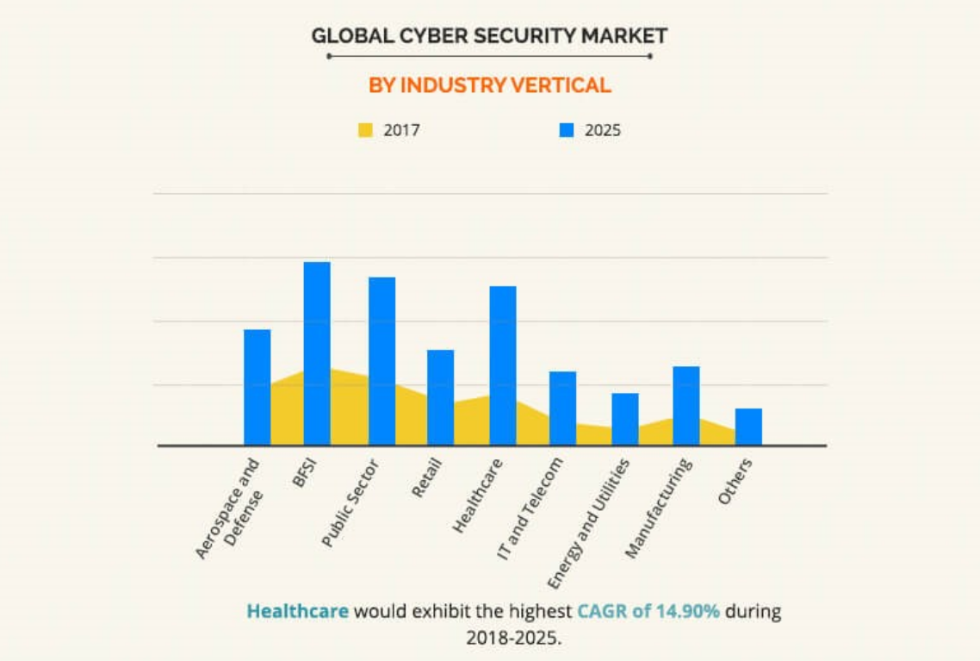
Trabalhar com Segurança Computacional?
O tamanho do mercado de segurança cibernética mundial foi avaliado em US$ 104,60 bilhões em 2017.
Deve atingir US$ 258,99 bilhões até 2025, crescendo por volta de 11,9% entre 2018 e 2025.
https://www.alliedmarketresearch.com/cyber-security-market

Slide 24
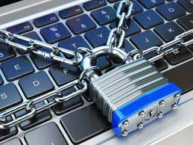
Conceitos
Básicos

Slide 25
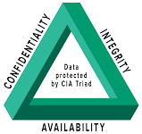
Tríade CIA
Princípios de segurança:
Confidencialidade (Confidentiality)
Integridade (Integrity)
Disponibilidade (Availability)
Outros princípios importantes:
Garantia (confiança)
Autenticidade (não repúdio)
Anonimato

Slide 26
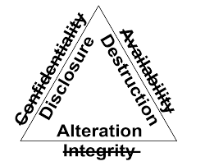
Tríade CIA - Princípios
Confidencialidade
Informações confidenciais não devem ser disponibilizadas ou reveladas para indivíduos não autorizados.
Integridade
Assegurar que as informações não sejam modificadas de forma não autorizada.
Disponibilidade
Garantir que as informações possam ser acessadas pelas pessoas autorizadas sempre que necessário.
E os princípios opostos da Tríade?
https://thorteaches.com/cissp-the-cia-triad-and-its-opposites/

Slide 27
Tríade CIA - Princípios
Garantia (confiança)
Assegurar que o sistema se comporte conforme esperado, de forma a aumentar o nível de confiança dos usuários no sistema.
Autenticidade (não-repúdio)
Garantir que as ações de um indivíduo devem ser atribuídas exclusivamente a ele (não repúdio).
Anonimato
Garantir que certos registros ou transações sensíveis ou pessoais não possam ser associadas ou atribuídas a qualquer indivíduo.

Slide 28
Como atender aos princípios de Segurança?
Por meio da adoção de:
Mecanismos de segurança:
  Controles físicos ou lógicos.
  Exemplos: encriptação, assinatura digital, controle de acesso, etc.
Serviços de segurança:
  Sistemas de firewall, antivírus, backup, detecção de intrusão, etc.
Política de segurança;
Conjunto formal de regras que devem ser seguidas pelos utilizadores dos recursos de uma organização.
Regras de expiração de senha, orientações e regras para evitar ataques de engenharia social, etc.

Slide 29
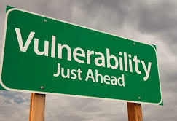
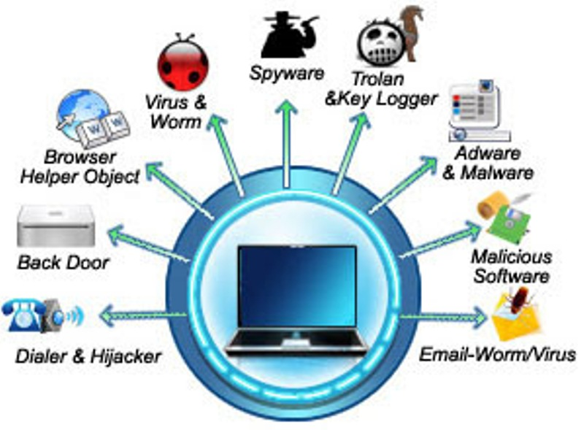
Terminologia
Vulnerabilidade (Vulnerability)
Fraqueza ou falha em um sistema que o deixa aberto a possíveis ataques.
Ameaça (Threat)
Situação de perigo, em que um possível agente pode violar a segurança e explorar uma vulnerabilidade.

Slide 30
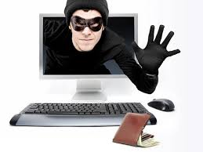
Terminologia
Ataque (Security Attack)
Situação em que um agente viola a segurança de forma deliberada, muitas vezes concretizando uma ameaça baseada em uma determinada vulnerabilidade.

Slide 31
Tipos de Ataques
Ataques Passivos
  Bisbilhotar ou monitorar transmissões.
  Análise e captura de tráfego de rede.
Ataques Ativos
  Envolve modificação ou fabricação de conteúdo.
  Pode ser de alguns tipos:
  Disfarce: entidade finge ser outra.
  Repetição: repetição de um tráfego capturado.
  Modificação: mensagem legítima foi alterada;
  Negação de Serviço: Inibir ou impedir o funcionamento normal de uma rede de comunicação.

Slide 32
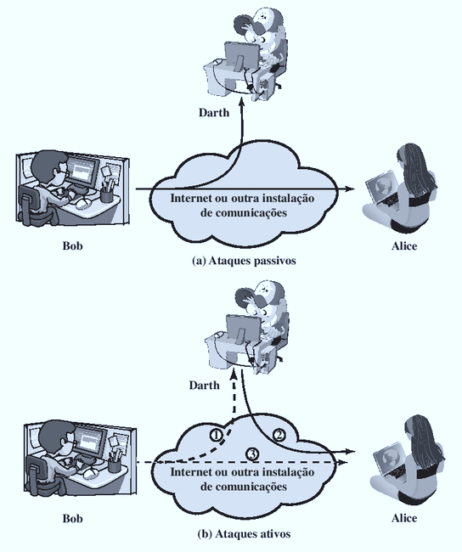
Tipos de Ataques
(STALLINGS, 2015)

Slide 33
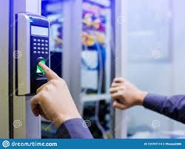
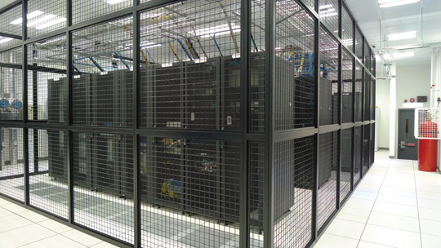
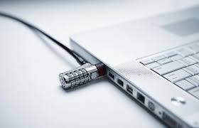
Segurança Física
Implementada por meio de mecanismos físicos usados para proteger equipamentos e informações contra agentes que não possuam autorização para acessá-los:
  Portas de segurança, Grades, etc.
  Fechaduras e Cofres
  Cartões de acesso e identificação
  Chips RFID
  Hardware de acesso biométrico

Slide 34
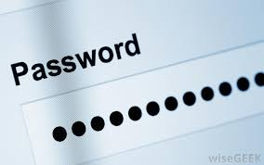
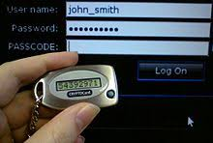
Segurança Lógica
Compreende todos os mecanismos de proteção baseados em software:
  Sistemas de autenticação
  Sistemas de criptografia e encriptação
  Firewalls
  Antivírus
  Anti-spyware
  Sistemas de detecção de intrusão
  Biometria (Software)
  Token de Segurança

Slide 35

Segurança Ambiental
Implementada para garantir a disponibilidade do ambiente do sistema em algumas situações:
  Desastres naturais: incêndios, inundações, terremotos, etc.
  Interrupção de serviços básicos: quedas de energia, interrupção de abastecimento de água, etc.
  Indisponibilidade de comunicação: perda de acesso ao link de comunicação externo, etc.

Slide 36
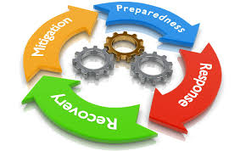
Segurança Ambiental
Outras situações:
  Garantir que o descarte de equipamentos inutilize efetivamente os dados para evitar a perda de informações sensíveis.
  Garantir a manutenção dos equipamentos para evitar perdas de dados por falhas de operação física nestes.
  Proteger equipamentos que estejam operando fora do ambiente da organização (Exemplo: notebooks).

Slide 37
Criptografia
Uma das formas de implementar as medidas de segurança.
“Ciência ou arte de escrever mensagens de forma cifrada ou em código, e depois recuperá-las na sua forma original” (Stallings).

Slide 38
Criptografia Simétrica x Assimétrica
Criptografia Simétrica
Criptografia de chave privada (secreta)
Chaves secretas são iguais no emissor e no receptor
Cifragem e decifragem utilizam mesma chave
Criptografia Assimétrica
Criptografia de chaves públicas
Chave pública usada para cifrar no emissor
Chave privada usada para decifrar no receptor
Cifragem e decifragem utiliza duas chaves diferentes
Encriptação Assimétrica - Explicada de forma simples (vídeo)
https://www.youtube.com/watch?v=AQDCe585Lnc&feature=youtu.be

Slide 39
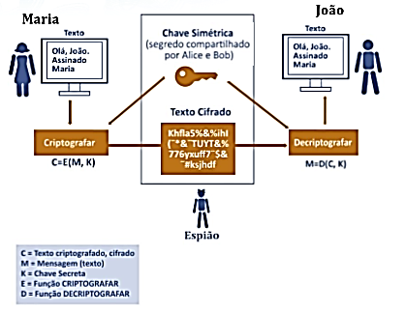
Criptografia Simétrica
https://blog.certisign.com.br/como-a-criptografia-funciona-no-certificado-digital/

Slide 40
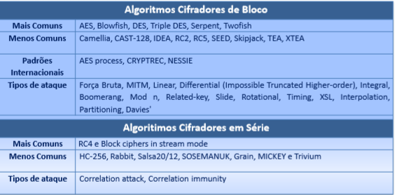
Criptografia Simétrica - Resumo
https://blog.certisign.com.br/como-a-criptografia-funciona-no-certificado-digital/

Slide 41
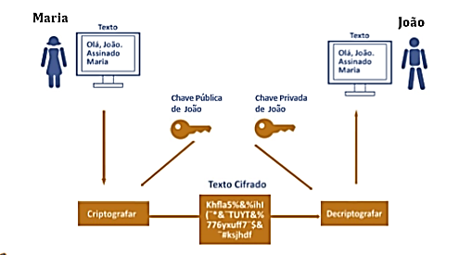
Criptografia Assimétrica
https://blog.certisign.com.br/como-a-criptografia-funciona-no-certificado-digital/

Slide 42
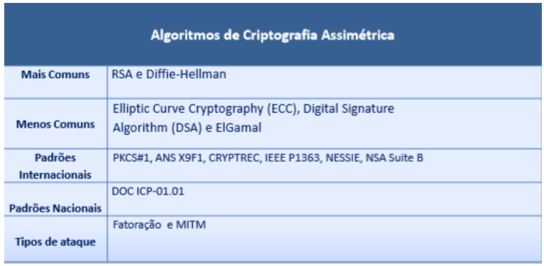
Criptografia Assimétrica - Resumo
https://blog.certisign.com.br/como-a-criptografia-funciona-no-certificado-digital/

Slide 43
Esteganografia
Técnica para esconder a existência de uma mensagem.
Não é uma técnica de encriptação (Stallings).
Exemplos:
Usar o bit menos significativo (LSB – Least Significant Bit) de cada pixel em uma imagem.
Softwares:
QuickStego, SteganPEG, Steghide, Xiao;
Aplicações:
Watermarking, Rastreio de produtos digitais

Slide 44
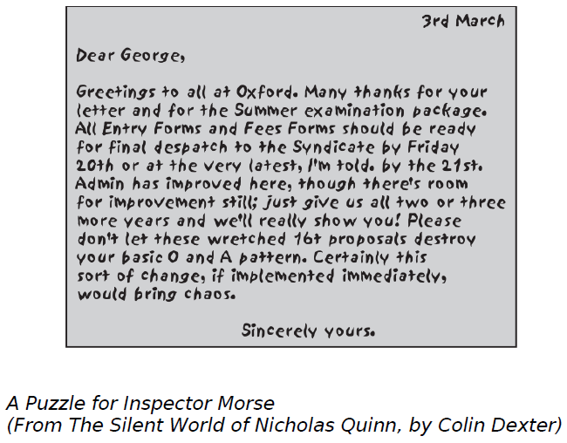
Esteganografia – A Puzzle

Slide 45
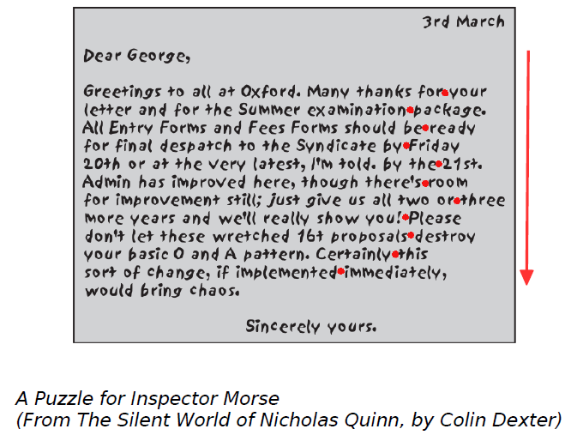
Esteganografia – A Puzzle

Slide 46

Para saber mais...
https://legal.thomsonreuters.com/en/insights/articles/researching-potential-defendants

Slide 47
Leituras Recomendadas
  Capítulos 1 e 2:
  GOODRICH, M. T.; TAMASSIA, R. Introdução à Segurança de Computadores. Editora Bookman, 2013.
  Capítulo 1:
  STALLINGS, W. Criptografia e Segurança de redes. Pearson Editora, 6. ed. São Paulo, 2015.
  Capítulos 1 e 2:
  KIM, David; SOLOMON, Michael G. Fundamentos de segurança de sistemas de informação. Rio de Janeiro, RJ: LTC, 2014. xxi, 386 p. ISBN 9788521625070

Slide 48

Exercícios

Slide 49
Exercícios
  Verificar na página do moodle da disciplina:
  Lista de Exercícios: EX 01 - Introdução
Devem ser feitos individualmente (de preferência).
Professor dará suporte para esclarecer dúvidas no horário da aula ou no horário de permanência (Paluno).
Realização e entrega exclusivamente via moodle.
Resultados por padrão não serão apresentados em sala.
O feedback padrão será via moodle, ou pessoalmente caso solicitado.
Exercícios poderão ser refeitos quantas vezes for necessário até atingir o total da nota do exercício, desde que dentro do prazo de entrega.

Slide 50

Conclusão

Slide 51
Conclusão
  Foi introduzida a disciplina de Segurança Computacional, bem como realizada a motivação para o seu estudo, por meio da apresentação dos seguintes tópicos:
  Introdução, Histórico e Motivação
  Conceitos Básicos
    Tríade CIA
    Terminologia
    Segurança Física, Lógica e Ambiental
    Criptografia e Esteganografia

Slide 52
Referências
  Bibliografia Básica:
  GOODRICH, M. T.; TAMASSIA, R. Introdução à Segurança de Computadores. Editora Bookman, 2013.
  STALLINGS, W. Criptografia e Segurança de redes. Pearson Editora, 6. ed. São Paulo, 2015.
  KIM, David; SOLOMON, Michael G. Fundamentos de segurança de sistemas de informação. Rio de Janeiro, RJ: LTC, 2014. xxi, 386 p. ISBN 9788521625070
  Bibliografia Complementar:
  CERT.br. Cartilha de Segurança para Internet. 2 ed. São Paulo, Comitê Gestor da Internet no Brasil, 2012. ISBN: 978-85-60062-54-6.
  GALVÃO, Ricardo Kléber Martins. Introdução à análise forense em redes de computadores: conceitos, técnicas e ferramentas para 'grampos digitais'. São Paulo, SP: Novatec, 2013. 152 p. ISBN 9788575223079
  MCCARTHY, N. K. Resposta a incidentes de segurança em computadores: planos para proteção de informação em risco. Porto Alegre, RS: Bookman, 2014. xvii, 209 p. ISBN 9788582601310.
  MORENO, Daniel. Pentest em redes sem fio. 1. ed. São Paulo, SP: Novatec, 2016. 316 p. ISBN 9788575224830.

Slide 53

Questões?
paulonovaes@utfpr.edu.br

